Slide 1
الثانوية: غربي بشير حاسي خليفة الوادي المقياس:الاقتصاد والمناجمنت المستوى:ثانية ثانوي الحجم الساعي:ساعة واحدة.
المجال ألمفاهيمي:المؤسسة الاقتصادية. الوحدة رقم 08: مدخل إلى المؤسسة الاقتصادية.
الكفاءة المستهدفة: يبين العلاقة بين المؤسسة ومحيطها.
إ عداد الأستاذ : صالحي محمد الزوبير

Slide 2
قصة نجاح سامسونج

Slide 3
كثير منا يعرف شركة سامسونج بأنها من كُبرى الشركات لإنتاج الهواتف النقالة والأجهزة اللوحية على مستوى العالم. كانت بداية شركة سامسونج مختلفة عن أي شيء يمكننا توقعه، فبدأت عام 1938 حين أنشأ بيونج شول لي متجراً لبيع الأرز والسكر وأسماه : سام سونج

Slide 4
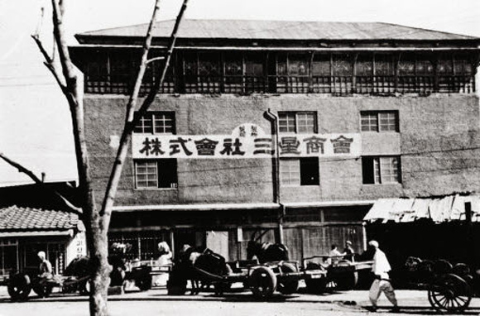

Slide 5
تعني سام سونج بالكورية “النجوم الثلاثة” والتي قصد بها - أن تكون كبيرة . - أن تكون قوية . - أن تبقى للأبد .

Slide 6
وهذا ما نفذه بالفعل فحين تحول العالم إلى التكنولوجيا الاستهلاكية دخل فيها بقوة تاركاً الأرز والسكر!، فبدأت سامسونج في صناعة أجهزة التلفاز والغسالات والثلاجات ودعمتها بعروض مبتكرة في الدفع والضمان، فاستطاعت أن تغزو العالم كله بصناعتها تلك ! دولة صغيرة !! لا توجد مقرات شركة سامسونج في مبنى أو عدة مباني بل في مدن كاملة ، فتملك شركة سامسونج ثماني مدن في كوريا الجنوبية باسم “مدن سامسونج الرقمية” ، وهي مدن متكاملة يعمل فيها موظفو الشركة وتحوي بنوكاً ومستشفيات وعيادات وملاعب ومطاعم !!

Slide 7
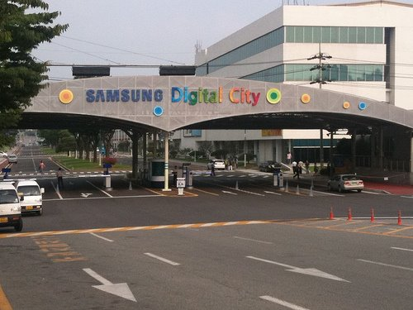
هل تعلم أن شركة سامسونج وحدها تضم 50,000 باحث؟ .. أي ما يساوي مجموع عدد الباحثين في دولة كمصر في كل المجالات وضعف عدد الباحثين في الأردن و4 أضعاف عدد الباحثين في السعودية !

Slide 8
الوضعية: إن المحيط الذي نعيش فيه كثير التعقيد لكثرة مكوناته سواء كانت طبيعية أو كانت مصطنعة من قبل الإنسان ومن بين الأشياء المستحدثة نجد المؤسسة الاقتصادية فبطبيعة الحال إن علاقة المؤسسة بهذا المحيط هي علاقة تأثير وتأثر ولذلك وجب دراسة طبيعة ومحتوى محيط المؤسسة لمعرفة مختلف نقاط القوة ونقاط الضعف بالنسبة للمؤسسة والتعامل معها. -فما هي المؤسسة الاقتصادية؟ وما هو دورها؟ -ما هي علاقة المؤسسة بالمحيط؟

Slide 9
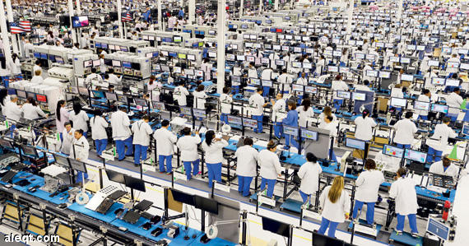
1. تعريف المؤسسة: هي منظمة تقوم بمجز مختلف الوسائل المادية والبشرية والمالية (عوامل الإٌنتاج) بطريقة مثلى وعقلانية بهدف تحقيق الربح الممكن. - ما هي الوسائل المادية؟ هي مختلف التجهيزات والوسائل الدائمة(الإستثمارات) مثل العقارات والمنقولات. - ما هي الوسائل المالية؟ تشمل الأموال التي توضع تحت تصرف المؤسسة (النقديات الموضوعة في الصندوق أو في البنوك) - ما هي الوسائل البشرية؟: المؤسسة الاقتصادية تشمل الموظفين، والعمال والمسيرين والمؤطرين الذين يعملون داخل المؤسسة.

Slide 10
2. خصائص المؤسسات

Slide 11
1. تعتبر المؤسسات ذات شخصية قانونية مستقلة لها حقوق وعليها واجبات كما أن لها ذمة مالية مستقلة. 2. للمؤسسة هدف أساسي هو تعظيم الأرباح .

Slide 12
3. دور المؤسسة الاقتصادية

Slide 13
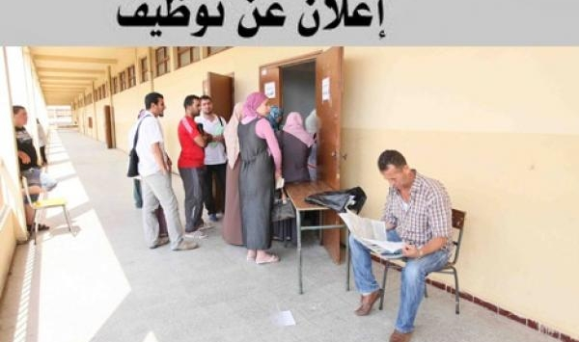
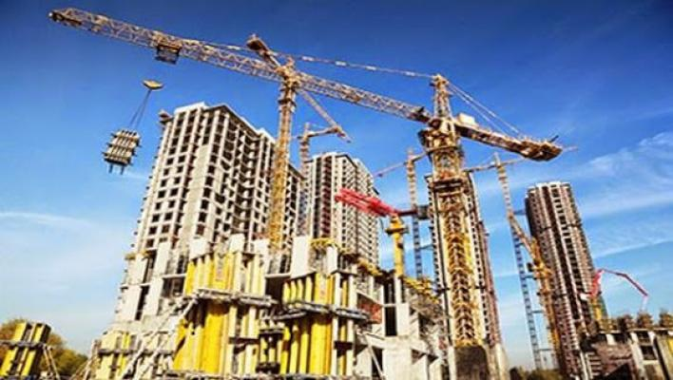

Slide 14
الدور الاجتماعي
الدور الاقتصادي
تقليص البطالة
(توفير مناصب الشغل)
التدريب والتكوين العالي.
تحسين المستوى المعيشي للأفراد.
تحسين المستوى الفكري والثقافي.
تعتبر مصدرا ماليا للأفراد
(أجور ومرتبات)
تموين السوق بالحاجات المادية.
تحقيق الاكتفاء الذاتي.
توزيع المداخيل (أجور ومرتبات العمال)
تطوير الإنتاج كما وكيفا.
تنمية رؤوس الأموال وتراكمها.
تسهيل عملية الاستثمار.
تحقيق التكامل الاقتصادي.

Slide 15
4. تصنيف المؤسسات

Slide 16
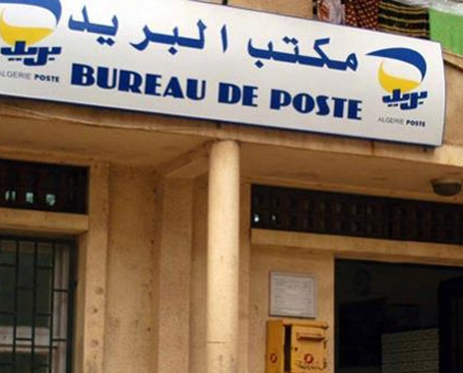
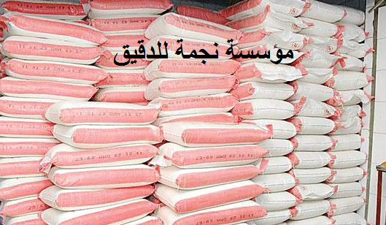
المعيار القانوني: نميز به ثلاث أشكال للمؤسسات
المؤسسة العمومية: ملك للدولة.
المؤسسة الخاصة: ملك لشخص واحد أو مجموعة أشخاص.
المؤسسات المختلطة: ملك للدولة والأشخاص.

Slide 17
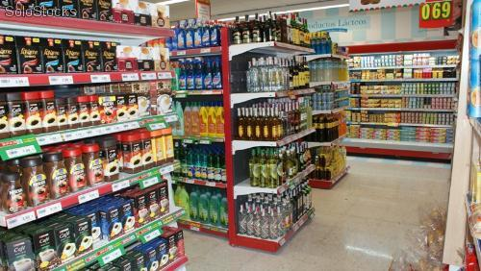
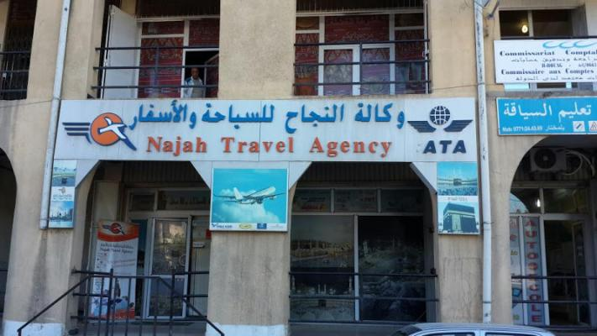
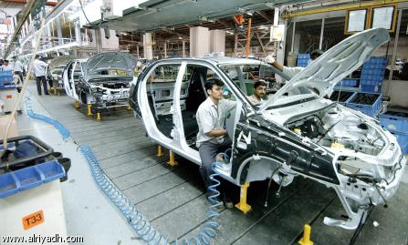
معيار النشاط: نميز فيه ما يلي:

Slide 18
المؤسسة الصناعية: شراء المواد الأولية وتحويلها ثم تخزن كمنتوج ومن ثم تسوق أو تباع.
المؤسسة التجارية: تشتري بضاعة؛ تخزنها ثم تبيعها مباشرة.
المؤسسات الخدمية: تقدم خدمات بمقابل رمزي أو بدون مقابل.
المؤسسات الفلاحية: نشاطها يكون إنتاجا زراعيا أو تربية الحيوانات.

Slide 19
5. هيكلة المؤسسة

Slide 21
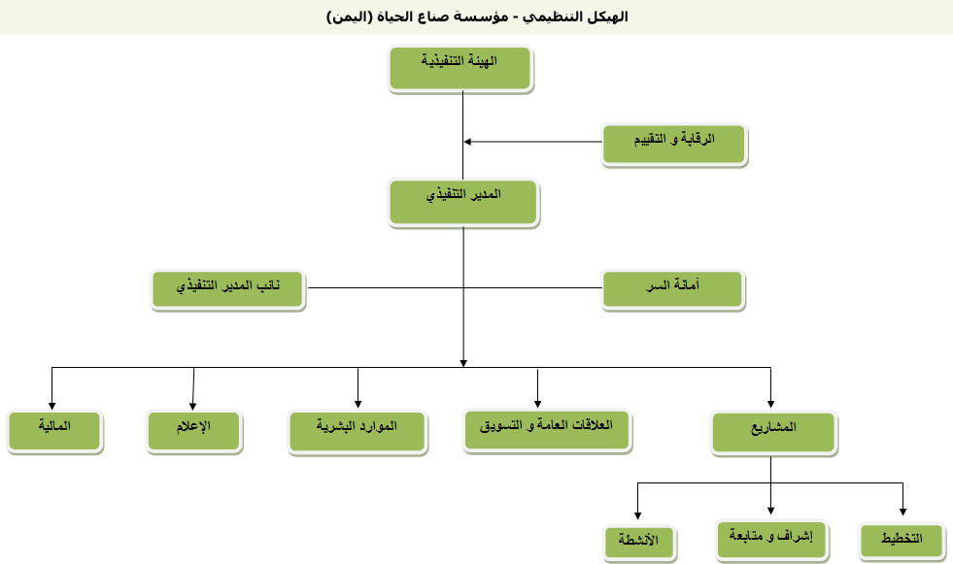

Slide 22
معناه العناصر البشرية المكونة للمؤسسة منها
المسيرون (الذين يضعون خطة التسيير) ومنهم كذلك المنفذون(الذين يطبقون الخطة) والمخطط التالي يبين ذلك.
وضع الأهداف والخطة
الرئيس
مدراء مساعدين
رؤساء أقسام
رؤساء مصالح
العمال
إنجاز الأهداف والخطة

Slide 23
6.علاقة المؤسسة بمحيطها

Slide 24
* محيط المؤسسة:
يقصد بمحيط المؤسسة كل ما يقع خارج المؤسسة- ومن أجل القيام بوظائفها المختلفة – على المؤسسة أن تقيم مجموعة من العلاقات مع محيطها. فعلاقة المؤسسة بمحيطها هي علاقة تأثير وتأثر.

Slide 25
1.6. المحيط الاقتصادي:
يتمثل في كل ما له علاقة بالاقتصاد مثل: السياسة الجبائية ، الإعانات، سياسة الاستثمار، المؤسسات المنافسة...
ولذلك يجب على المؤسسة أن تأخذ بعين الاعتبار كل الأمور السابقة أثناء إعداد خططها. حتى تتمكن من تحقيق أهدافها.
2.6 .المحيط القانوني:
وهو الإطار التشريعي والتنظيمي الذي يحدد شروط عمل المؤسسات مثل القانون التأسيسي، إجراءات الأمن والنظافة...
3.6. المحيط السياسي:
هو عبارة عن مجموعة القرارات المتخذة من قبل الدولة فالسياسة المنتهجة من قبل الدولة تعتبر المؤثر الرئيسي على المحيط الإقصادي داخل الدولة بصفة عامة

Slide 26
4.6 المحيط التكنولوجي:
لا يمكن إنكار دور التكنولوجيا وتأثيرها البالغ الأهمية على المؤسسات الإقتصادية. وهذا العامل يساهم في زيادة المنافسة بين المؤسسات.
5.6 المحيط الثقافي:
هو مزيج من العادات والتقاليد والدين، ومدى استجابة أفراد المجتمع للتغيرات الناتجة عن التطور في مختلف المجالات، وهو يؤثر على سلوكهم باعتبارهم أفرادا مستهلكين، وثقافة الفرد أيضا تؤثر على طريقة عمله داخل المؤسسة وخارجها.

Slide 27
شكرا على الانتباه

